Slide 1
Presentación de Java

Slide 2
Sitios de interés
Las presentaciones están basadas en material que se encuentra en:
https://www.buildingjavaprograms.com

Slide 3
Inicios
Java es un lenguaje de alto nivel y orientado a objetos.
Java fue liberado al público en 1996 por Sun Microsystems.
En 2009 Oracle Corporation compró a Sun Microsystems.
La página oficial de Java es https://www.oracle.com/java/.

Slide 4
Metas de diseño
Simple, orientado a objetos y familiar.
Robusto y seguro.
Neutral a la arquitectura y portable.
Alto rendimiento.
Interpretado, con hilos y dinámico.
https://www.oracle.com/java/technologies/introduction-to-java.html

Slide 5
Características
Es un lenguaje totalmente orientado a objetos.
Los programas Java no se compilan en un lenguaje de máquina específico de la plataforma.
Los programas Java se compilan en un lenguaje independiente de la plataforma llamado código de bytes (bytecodes).
El código de bytes es similar al lenguaje de máquina, pero no está diseñado para ejecutarse en ninguna computadora física real.
El código de bytes se ejecuta por la máquina virtual Java (JVM), que simula una CPU.

Slide 6
Características
Los programas escritos en Java son independientes de la plataforma.
Una vez que un programa Java se compila en código de bytes, se puede ejecutar en cualquier sistema que tenga una JVM instalada.
En cambio, un programa en C o C ++ debe recompilarse para cada plataforma en la que se va a ejecutar.
A esto se le llama funcionalidad WORA (Write Once, Run Anywhere – Escribe una vez, corre donde sea).

Slide 7
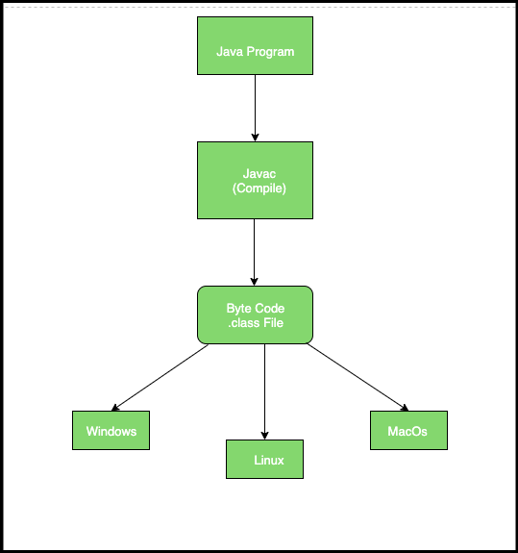
Write Once, Run Anywhere
Fuente: https://www.geeksforgeeks.org/why-is-java-write-once-and-run-anywhere/

Slide 8
Ediciones
Java Card para tarjetas inteligentes.
Java Platform, Micro Edition (Java ME): entornos de destino con recursos limitados.
Java Platform, Standard Edition (Java SE): dirigido a entornos de estaciones de trabajo.
Java Platform, Enterprise Edition (Java EE): dirigido a grandes entornos empresariales distribuidos o de Internet.

Slide 9
Requisitos
Para desarrollar programas en Java se necesita instalar el JDK (Java Development Kit).
La última versión está disponible en: https://www.oracle.com/java/technologies/downloads/.
Es recomendable instalar un IDE (Integrated Development Environment – Medio ambiente de desarrollo integrado).

Slide 10
IDEs más populares
En orden alfabético:
BlueJ (https://www.bluej.org).
Eclipse (https://www.eclipse.org/ide/).
IntelliJ IDEA (https://www.jetbrains.com/idea/).
NetBeans (https://netbeans.apache.org).

Slide 11
Tipos primitivos
No son objetos.
Caracteres – char.
Booleanos – boolean.
Números enteros – byte, short, int, long.
Número de punto flotante – float, double.

Slide 12
Variables y constantes
Las variables de declaran tipo nombre.
El tipo puede ser primitivo o de clase.
Es costumbre que el nombre comience con minúscula.
Opcionalmente, se le puede dar un valor inicial a la variable.
Ejemplos:
int a; // tipo primitivo
double num = 7.22; // tipo primitivo
String s = “hola mundo”; // tipo de clase
Estudiante e; // tipo de clase

Slide 13
Variables y constantes
Las constantes se declaran final tipo nombre = valor;
Por razones de eficiencia (esto se verá después) a las constantes de instancia se les antepone el keyword static.
El tipo puede ser primitivo.
Es costumbre que el nombre se escriba en mayúsculas.
Ejemplos:
static final int MAX_VALUE = 20;
final float LIMIT = 1000.0f;

Slide 14
char
Un char representa un caracter del conjunto de caracteres Unicode y se almacena en 16 bits (2 bytes).
Las literales de caracter se encierra entre comillas sencillas.
Ejemplos:
char letterJ = ‘J’;
char letterV = ‘\u0056’;
char digit0 = ‘\u0030’;
char digit1 = ‘1’;

Slide 15
char
El rango de valores para un char es desde ‘\u0000’ a ‘\uffff’, es decir, de 0 to 65535 (2¹⁶ – 1).

Slide 16
Secuencias de escape
\b Backspace
\t Horizontal tab
\v Vertical tab
\n New line
\f FormFeed
\r Carriage return
\” Double quote
\’ Single quote
\\ Backslash

Slide 17
Booleanos
Pueden valer true o false.
Ejemplos:
boolean on = true;
boolean off = false;

Slide 18
Números enteros
En Java los enteros siempre tienen signo (no existe unsigned).
Tipo | Tamaño (bytes) | Rango
byte | 1 | -2⁷ a 2⁷ – 1
short | 2 | -2¹⁵ a 2¹⁵ – 1
int | 4 | -2³¹ a 2³¹ – 1
long | 8 | -2⁶³ a 2⁶³ – 1

Slide 19
Números enteros
Los enteros se pueden especificar en base 10 (default), base 8 (con un 0 al inicio) o en base 16 (con 0x al inicio).
Ejemplos:
long val_1 = 250000; // base 10
long val_2 = 0176; // base 8
int val_3 = 0x3F; // base 16
short val_4 = -93;
short val_5 = 25;
byte val_6 = 120;
byte val_7 = -34;

Slide 20
Números de punto flotante
Java utiliza el standard IEEE 754 para almacenar números de punto flotante.
Tipo | Precisión | Tamaño (bytes) | Rango
float | Sencilla | 4 | -2¹²⁷ a -2⁻¹⁴⁹ y 2⁻¹⁴⁹ a 2¹²⁷
double | Doble | 8 | -2¹⁰²³ a -2⁻¹⁰⁷⁴ y 2⁻¹⁰⁷⁴ a 2¹⁰²³

Slide 21
Números de punto flotante
Las literales de punto flotante se pueden escribir en notación científica.
Al asignarle un valor a un float se necesita agregarle ‘f’ o ‘F’ al final.
Ejemplos:
float val_1 = 0.25f;
float val_2 = 12.4901f;
float val_3 = 25.138e-10f;
double val_4 = 0.123456789;
double val_5 = 1.9876540e5;
double val_6 = 0.000001234;

Slide 22
Operadores
Operadores aritméticos.
Operadores de asignación.
Operadores relacionales.
Operadores lógicos.
Operadores unarios.
Operadores de bits.
Operador ternario.
Operador instanceof.
Operador de concatenación de strings.

Slide 23
Operadores aritméticos
Se usan con números.
Operador | Operación
+ | Suma
- | Resta
* | Multiplicación
/ | División
% | Módulo

Slide 24
Operadores aritméticos
La división de dos enteros da un entero:
double a = 19 / 5; // valor 3.0
double a = 19 / 5.0; // valor 3.8

Slide 25
Operadores de asignación
Operador | Ejemplo | Equivalencia
= | a = b; | a = b;
+= | a += b; | a = a + b
-= | a -= b; | a = a - b
*= | a *= b; | a = a * b
/= | a /= b; | a = a / b
%= | a %= b; | a = a % b

Slide 26
Operadores relacionales
Regresan un valor booleano (true o false).
Operador | Nombre
== | Igual que
!= | No igual que
> | Mayor que
< | Menor que
>= | Mayor o igual que
<= | Menor o igual que

Slide 27
Operadores lógicos
Regresan un valor booleano (true o false).
Operador | Nombre | Uso
&& | AND lógico | expresión1 && expresión2
|| | OR lógico | expresión1 || expresión2
! | NOT lógico | !expresión

Slide 28
Operadores unarios
Se usan sobre un solo operando.
Operador | Nombre | Ejemplo
+ | Más unario (no se requiere) | int a = +5;
- | Menos unario. | double b = -7.2;
++ | Operador incremento | a++;
-- | Operador decremento | a--;
! | Complemento lógico | boolean c = !true;

Slide 29
Operadores de bits
Operaciones sobre los bits individuales.
Operador | Nombre
& | AND
| | OR
^ | XOR (or exclusivo)
>> | Corrimiento (shift) a la derecha
>>> | Corrimiento sin signo a la derecha
<< | Corrimiento a la izquierda
~ | NOT

Slide 30
Operador ternario
Sintaxis: variable = expresión ? expresión1 : expresión2;
Si la expresión es true entonces se asigna a la variable el valor de la expresion1.
Si la expresión es false entonces se asigna a la variable el valor de la expresion2.
Ejemplo:
int a = 17;
double v = (a % 2) == 0 ? 7.5 : -7.5; // v ← -7.5

Slide 31
Operador instanceof
Sintaxis: variable instanceof clase;
Regresa true si la variable es un objeto es una instancia de la clase mencionada o false en otro caso.

Slide 32
Operador concatenación de strings
Sintaxis: string1 + string2;
Regresa la concatenación de los dos strings.
Si un operando es de otro tipo (primitivo u objeto), se convierte a string.

Slide 33
Cast
También llamado promoción de tipos.
Convierte de un tipo a otro.
Sintaxis: (tipo) expresión.
Usos:
Convertir de int a double para obtener una división exacta.
Truncar de double a int para obtener un valor entero.
También se puede hacer cast de objetos.

Slide 34
Instrucciones
Instrucción | Propósito
if else | Condicional
switch | Condicional
while | Ciclo
do while | Ciclo
for | Ciclo
break | Salir del bloque
continue | Reanuda el ciclo
return | Salir del método (función)
synchronized | Sección crítica
throw | Lanza excepción
try catch finally | Maneja excepción

Slide 35
Instrucción switch
Java tiene la instrucción switch tradicional (misma sintaxis que C).
Desde Java 13 hay una versión mejorada de switch.
Se puede usar cualquiera de las 2 versiones.

Slide 36
Instrucción switch tradicional
switch (item) {
case 1:
…
break;
case 2:
…
break;
…
}

Slide 37
Instrucción switch mejorada
Soporta múltiples valores por caso.
switch (item) {
case 1, 2, 3:
…
break;
}

Slide 38
Instrucción switch mejorada
Introduce la palabra clave yield para regresar valores de un switch.
No requiere la instrucción break.
Se necesita cubrir todos los casos.

Slide 39
Instrucción switch mejorada
int val = switch (code) {
case “x”, “y”:
yield 1;
case “z”, “w”:
yield 2;
default:
yield -1; // otra opción throw new Exception(code + “ no es válido”);
}

Slide 40
Instrucción switch mejorada
Opcionalmente se puede usar la sintaxis con flechas.
No se requiere la instrucción break.
switch (code) {
case 1 -> valor = 1;
case 2 -> valor = 2;
case 3 -> valor = 3;
}

Slide 41
Instrucción switch mejorada
Si hay más de una instrucción en un caso se usan los corchetes.
switch (code) {
case 1 -> {
foo();
valor = 1;
}
case 2 -> valor = 2;
}

Slide 42
Comentarios
// de una línea
/*
multilínea
*/

Slide 43
Bloques de instrucciones
{ // comienzo de bloque
} // fin de bloque

Slide 44
Palabras reservadas (keywords)
_ | continue | goto | private | throw
abstract | default | if | protected | throws
assert | do | implements | public | transient
boolean | double | import | return | try
break | else | instanceof | short | void
byte | enum | int | static | volatile
case | extends | interface | strictfp | while
catch | final | long | super
char | finally | native | switch
class | float | new | synchronized
const | for | package | this
No se usan

Slide 45
Palabras reservadas (literales)
false
null
true

Slide 46
Palabras reservadas (identificadores)
non-sealed
permits
record
sealed
var
yield

Slide 47
Diferencias entre Java y C
No hay preprocesador (no hay #include, #define, etc.)
No hay variables globales a todo el programa.
No hay apuntadores.
Recolección automática de basura (no hay instrucción free).
No hay instrucción goto.
Hay referencias hacia delante de forma automática (no se necesita declarar una función antes de usarla).
Hay sobrecarga de métodos.

Slide 48
Diferencias entre Java y C
No hay struct ni union.
No hay typedef.
No hay apuntadores a funciones.

Slide 49
Primeras clases
Clase System
Clase String
Clase Math
Clase Point

Slide 50
Clase System
Contiene métodos (funciones) y campos (variables) útiles.
Por ejemplo, define los streams (flujos) de:
  La entrada standard (System.in).
  La salida standard (System.out).
  La salida de error standard (System.err).

Slide 51
Clase System
Métodos de la salida standard:
  System.out.println(arg) – imprime en la consola el argumento y luego un brinco de línea.
  System.out.print(arg) – imprime en la consola el argumento.
  System.out.printf(formato, arg1, arg2, …) – imprime los argumentos de acuerdo al string de formato.

Slide 52
Clase System
Ejemplos:
System.out.print(“Hola mundo”); // Imprime el string y no brinca
int a = 5;
double b = 7.2;
System.out.println(a + b); // Imprime 12.2 y brinca
System.out.printf(“%d + %4.2f es: %5.2f\n”, a, b, a + b); // Imprime 5 + 7 es 12.2 y brinca
Notar que println() acepta un solo argumento y que el primer argumento de printf() debe ser un string.

Slide 53
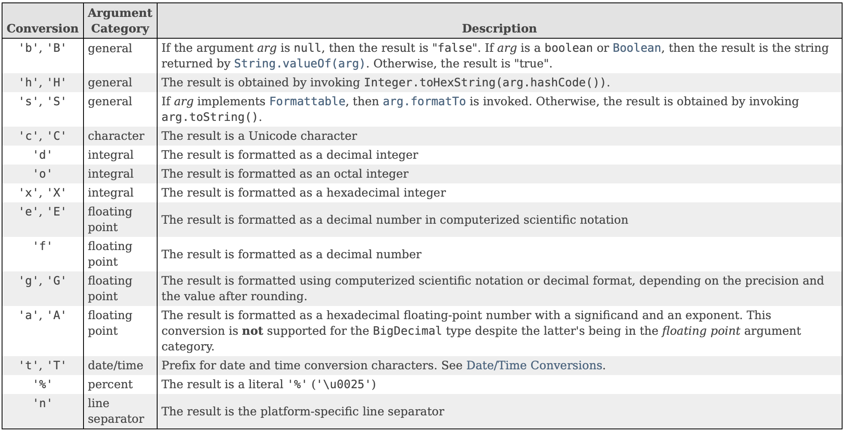
Formatos
Están definidos en la clase java.util.Formatter.

Slide 54
Clase String
Permite definir y utilizar cadenas de caracteres.
Se encierran entre comillas dobles.
Ejemplos:
System.out.println(“Hola mundo”); // String anónimo
String s = “Hola mundo”; // String asignado a una variable

Slide 55
Clase String
Dos o más strings se pueden concatenar mediante el operador +.
Ejemplos:
String s1 = “hello” + 42; // s1 vale “hello42”
String s2 = 1 + “abc” + 2; // s2 vale “1abc2”
String s3 = “abc” + 1 + 2; // s3 vale “abc12”
String s4 = 1 + 2 + “abc”; // s4 vale “3abc”
String s5 = “abc” + 9 * 3; // s5 vale “abc27”
String s6 = “1” + 1; // s6 vale “11”
String s7 = 4 – 1 + “abc”; // s7 vale “3abc”

Slide 56
Clase String
El operador + se puede usar para formar un solo argumento para System.out.println().
Ejemplo:
int a = 5;
double b = 7.2;
System.out.println(a + “ + ” + b + “ es ” + (a + b)); // imprime 5 + 7.2 es 12.2

Slide 57
Clase String
Los caracteres de un string están numerados comenzando en 0.
Ejemplo:
String s = “hola mundo”;
El índice del primer caracter es 0.
El índice del último caracter es 1 menos que el tamaño del string.
Los caracteres individuales son de tipo char.
índice | 0 | 1 | 2 | 3 | 4 | 5 | 6 | 7 | 8 | 9
char | h | o | l | a |  | m | u | n | d | o

Slide 58
Clase String
Algunos métodos de la clase String:
Se invocan mediante la notación punto.
Ejemplo:
String s1 = “Hola mundo”;
System.out.println(s1.length()); // imprime 10
Nombre | Descripción
charAt(índice) | Regresa el caracter en la posición índice
length() | Regresa el tamaño del string
toLowerCase() | Regresa un string nuevo con los caracteres en minúsculas
toUpperCase() | Regresa un string nuevo con los caracteres en mayúsculas

Slide 59
Clase String
String s2 = s1.toUpperCase(); // s1 no cambia
for (int i = 0; i < s2.length(); i++) { // imprime los caracteres uno por línea
System.out.println(s2.charAt(i));
}

Slide 60
Clase String
Otros métodos útiles:
Nombre | Descripción
compareTo(string) | Compara con otro string en orden de diccionario
compareToIgnoreCase(string) | Compara con otro string en orden de diccionario sin tomar en cuenta mayúsculas y minúsculas
equalsIgnoreCase(string) | Compara con otro string sin tomar en cuenta mayúsculas y minúscula
indexOf(ch) | Regresa el índice de la primera ocurrencia del caracter ch
indexOf(string) | Regresa el índice de la primera ocurrencia del string
subString(indice1, indice2) | Copia el string entre indice1 e indice2 – 1

Slide 61
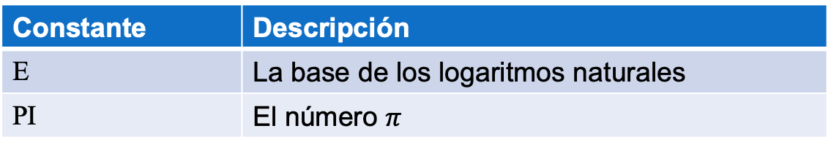
Clase Math
Contiene métodos para realizar operaciones numéricas tales como exponencial, logaritmos, raíz cuadrada, funciones trigonométricas.
Define dos constantes:
Constante | Descripción
E | La base de los logaritmos naturales
PI | El número $π$

Slide 62
Clase Math
Ejemplo:
double radio = 9.25;
double area = Math.PI * radio * radio;
System.out.printf(“El área es %7.2f\n”, area);

Slide 63
Clase Math
Algunos métodos (usar notación punto):
Nombre | Descripción
abs(valor) | Valor absoluto
round(valor) | Redondea al entero más cercano
floor(valor) | Función piso
ceil(valor) | Función techo
log(valor) | Logaritmo natural
log10(valor) | Logaritmo base 10
max(valor1, valor2) | Mayor de dos números
min(valor1, valor2) | Menor de dos números
pow(base, exp) | Potencia de base a un exponente

Slide 64
Clase Math
Nombre | Descripción
sqrt(valor) | Raíz cuadrada
sin(valor), cos(valor), tan(valor) | Seno / coseno / tangente de un ángulo en radianes
toDegrees(value) | Convierte radianes a grados
toRadians(value) | Convierte de grados a radianes
random() | Número aleatorio entre 0 y 1

Slide 65
Clase Math
Ejemplo:
int a = 45;
double c = Math.cos(Math.toRadians(a));
System.out.printf(“El coseno de %d es %6.2f\n”, a, c);

Slide 66
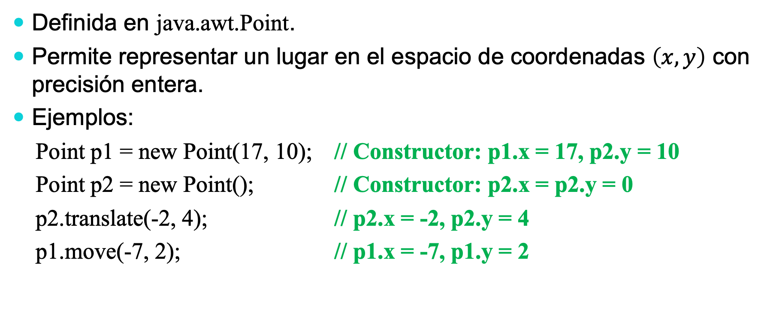
Clase Point
Definida en java.awt.Point.
Permite representar un lugar en el espacio de coordenadas $\left(x, y\right)$ con precisión entera.
Ejemplos:
Point p1 = new Point(17, 10); // Constructor: p1.x = 17, p2.y = 10
Point p2 = new Point(); // Constructor: p2.x = p2.y = 0
p2.translate(-2, 4); // p2.x = -2, p2.y = 4
p1.move(-7, 2); // p1.x = -7, p1.y = 2

Slide 67
Arreglos
Almacenan elementos del mismo tipo (primitivos u objetos).
El primer elemento tiene índice 0.
Los arreglos en Java son objetos.
Declaración de un arreglo:
tipo[] variable = new tipo[tamaño];
Ejemplo:
int[] calificaciones = new int[10];
double[] limites = new double[n]; // n debe ser entero y tener valor
Una vez definido el tamaño no se puede cambiar.

Slide 68
Arreglos
Se puede asignarle valores a un arreglo al momento de declararlo.
Ejemplo:
int[] nums = {10, 7, 22, 25, 15, 9};
String[] nombres = {“Ana”, “Blanca”, “Carlos”, “Daniel”};
int[][] table = {{1, 2}, {3, 4}};
Los elementos se accesan usando […].
Ejemplo:
nums[3]= -20;
System.out.println(nombres[2]);

Slide 69
Arreglos
El campo length del arreglo guarda el número de elementos.
Ejemplo:
for (int i = 0; i < nums.length; i++) {
System.out.println(nums[i]);
}
Usando un foreach:
for (int n : nums) {
System.out.println(n);
}

Slide 70
Arreglos
El rango legal de un arreglo es entre 0 y length – 1.
Leer o escribir fuera de ese rango genera una excepción.
Ejemplo:
int[] a = {80, 55, 70, 22, 49}; // rango legal entre 0 y 4
a[1] = 14; // legal
System.out.println(a[4]); // legal, imprime 49
a[5] = 27; // ilegal, se lanza una excepción

Slide 71
Clase Arrays
La clase java.utils.Arrays tiene métodos para manipular arreglos.
Nombre | Descripción
binarySearch(arreglo, valor) | Busca el valor en el arreglo usando búsqueda binaria
equals(arreglo1, arreglo2) | Compara dos arreglos
fill(arreglo, valor) | Llena el arreglo con el valor indicado
sort(arreglo) | Ordena el arreglo de forma ascendente
toString(arreglo) | Regresa una representación del arreglo como string

Slide 72
Clase Arrays
Ejemplo:
double[] a = new double[8];
Arrays.fill(a, Math.E);
System.out.println(Arrays.toString(a));
float[] b = {4.2f, 8.22f, 5.11f, 10 / 3.0f, 17.9f};
String m = Arrays.equals(a, b) ? “si son iguales” : “no son iguales”;
System.out.println(m);

Slide 73
Métodos
En otros lenguajes de programación se llaman funciones y/o procedimientos.
En Java solo pueden declararse dentro de una clase.
No se pueden definir métodos que no pertenezcan a una clase.
Sintaxis de un método:

Slide 74
Métodos
tipo-acceso (static) tipo-retorno nombre(lista-argumentos)
{
Instrucciones
}
El tipo de acceso puede ser public, private, protected.
El keyword static se pone si es un método de clase.
Si el método es de instancia no se pone nada.
El tipo de retorno es el tipo (primitivo o clase) que regresa el método.
Si el método no regresa nada se usa el keyword void.

Slide 75
Métodos
El nombre es el nombre del método.
La lista de argumentos se separa con comas.
El nombre del argumento va precedido por su tipo.
Si el método no es void, la última instrucción que se ejecuta debe ser un return seguido de una variable del tipo de retorno.

Slide 76
Métodos
Invocación de métodos:
  Si es un método de clase (static) se usa la notación punto: Clase.método(argumentos).
  Excepto si el método se invoca dentro de la misma clase en la que está definido. En este caso se usa método(argumentos).
  Si es un método de instancia, primero se crea un objeto y luego se usa la notación punto: objeto.método(argumentos).

Slide 77
Ejemplo de método void
Ejemplo:
public static void saluda()
{
System.out.println(“Hola mundo”);
}
Invocación en el método main:
saluda();

Slide 78
Ejemplo de método double
Ejemplo:
public static double suma(double a, double b)
{
return a + b;
}
Invocación en el método main:
double c = suma(17.7, Math.PI);

Slide 79
Otro ejemplo de método void
Ejemplo:
public static void swap(int a, int b)
{
int temp = a;
a = b;
b = temp;
}

Slide 80
Otro ejemplo de método void
public static void main(String[] args)
{
int a = 7;
int b = 35;
// intercambia a con b
swap(a, b);
System.out.println(a + “ ” + b);
}
Pregunta: ¿se realiza el intercambio o no?

Slide 81
Semántica de valor
Semántica de valor. Comportamiento en el que los valores se copian cuando se asignan, se pasan como parámetros o se devuelven.
Todos los tipos primitivos en Java usan semántica de valor.
Cuando se asigna una variable a otra, se copia su valor.
La modificación del valor de una variable no afecta a la otra.
int x = 5;
int y = x; // x = 5, y = 5
y = 17; // x = 5, y = 17
x = 8; // x = 8, y = 17

Slide 82
Semántica de referencia
Semántica de referencia. Comportamiento en el que las variables almacenan realmente la dirección de un objeto en la memoria.
Cuando se asigna una variable a otra, el objeto no se copia; ambas variables se refieren al mismo objeto.
La modificación del valor de una variable afectará a la otra.
int[] a1 = {4, 15, 8};
int[] a2 = a1; // se refiere al mismo arreglo que a1
a2[0] = 7;
System.out.println(Arrays.toString(a1)); // [7, 15, 8]

Slide 83
Semántica de referencia
Los arreglos y los objetos utilizan semántica de referencia.
La principal razón es que copiar objetos grandes puede hacer lento un programa.

Slide 84
Objetos como parámetros
Cuando se pasa un objeto como parámetro, el objeto no se copia.
El parámetro es una referencia al objeto original.
Si se modifica el parámetro, el objeto original se modifica.
public static void foo(Point q)
{
q.y = 10;
}

Slide 85
Objetos como parámetros
public static void main(String[] args)
{
Point p = new Point(7, 5);
foo(p);
System.out.println(p); // <7, 10>
}

Slide 86
Arreglos como parámetros
Los arreglos también se pasan por referencia.
Los cambios realizados en el método se reflejan en el llamador.
public static void incrementa(int[] a)
{
for (int i = 0; i < a.length; i++) {
a[i] = a[i] * 2;
}
}

Slide 87
Arreglos como parámetros
public static void main(String[] args)
{
int[] iq = {126, 167, 95};
incrementa(iq);
System.out.println(Arrays.toString(iq)); // [252, 334, 190]
}

Slide 88
Número variable de argumentos
Los métodos se pueden tener un número variable de argumentos.
Restricciones:
  Los argumentos variables deben ser del mismo tipo.
  Dentro del método se manejan como arreglos.
  Deben ser los últimos argumentos del método.
Sintaxis: nombre-método(tipo… nombre-arg)

Slide 89
Ejemplo 1
private static void foo(String message, int... numbers)
{
System.out.print(message);
for (int number : numbers) {
System.out.print(number + “ ”);
}
System.out.println();
}
foo(“List 1: ”, 10, 20, 30, 40); // List 1: 10 20 30 40
foo(“List 2: ”, 200, 100); // List 2: 200 100

Slide 90
Ejemplo 2
private static void bar(Object... objects)
{
for (Object obj : objects) {
System.out.print(obj + “ ”);
}
System.out.println();
}
bar(“Hello”, 200, new Point(10, 7), 500); // Hello 200 java.awt.Point [x = 10, y = 7] 500

Slide 91
Ejemplo 3
private static void baz(Object... objects) {
for (Object obj : objects) {
if (obj instanceof String) {
System.out.println(obj + “ is a String”);
}
else if (obj instanceof Point) {
System.out.println(obj + “ is a Point”);
}
else if (obj instanceof Integer) {
System.out.println(obj + “ is a Integer”);
}
else {
System.out.println(obj + “ is a ” + obj.getClass());
}}}

Slide 92
Ejemplo 3
baz(“World”, 52.7, new Point(10, 17), 400);
Salida:
World is a String
52.7 is a class java.lang.Double
java.awt.Point[x=10,y=17] is a Point
400 is a Integer
Más información sobre varargs: https://docs.oracle.com/javase/8/docs/technotes/guides/language/varargs.html

Slide 93
Excepciones
Excepción: un objeto que representa un error en tiempo de ejecución.
  Dividir un número entero entre 0.
  Accesar un arreglo con un índice fuera de rango.
  Intentar convertir a número un string no numérico.
  Intentar leer un archivo que no existe, etc.
Se dice que el programa “lanza” (throws) una excepción.
También es posible “atrapar” (catch) una excepción.

Slide 94
Excepciones
Excepción marcada (checked exceptions): son posibles excepciones que de forma obligatoria el programa debe manejar, de lo contrario, no compila.
Por ejemplo, se debe especificar cómo el programa manejará las fallas de I / O de archivos.

Slide 95
Sintaxis de manejo de excepciones
try {
instrucciones que pueden generar una excepción;
}
catch (Exception e) {
instrucciones para manejar la excepción si se presenta;
}
finally { // finally es opcional
instrucciones que corren después del try o del catch;
}

Slide 96
Clausula throws
Clausula throws: se pone en el encabezado de un método para indicar que puede generar una excepción y no la manejará.
Si se genera una excepción, el responsable de manejarla es quién llamó al método.
Sintaxis:
public tipo nombre(argumentos) throws tipo-excepción {
Ejemplo:
public class ReadFile {
public void read(String nombre) throws FileNotFoundException {

